Slide 1

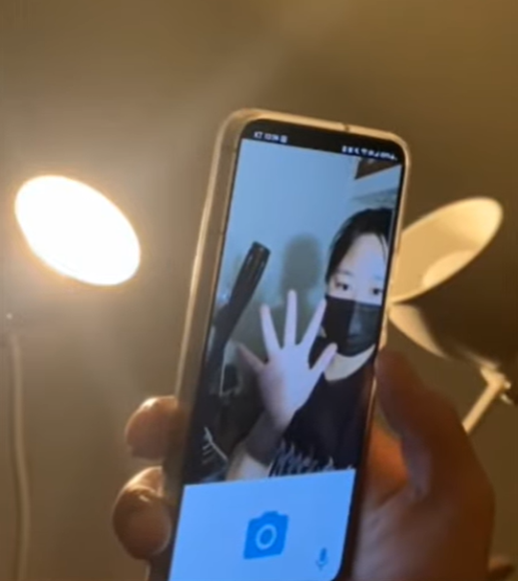
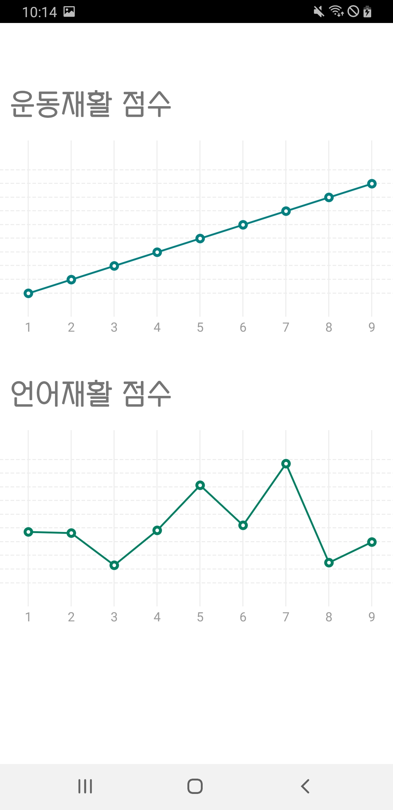
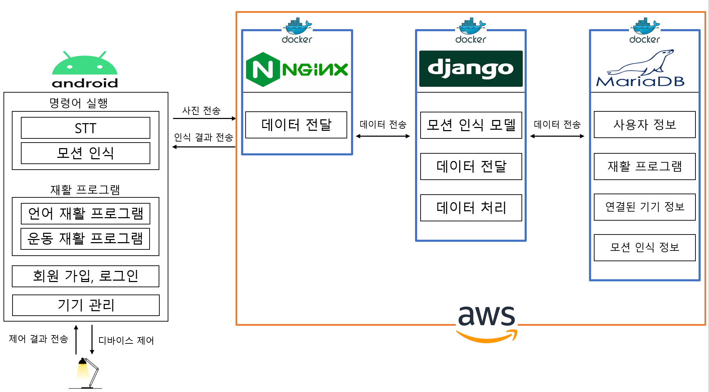
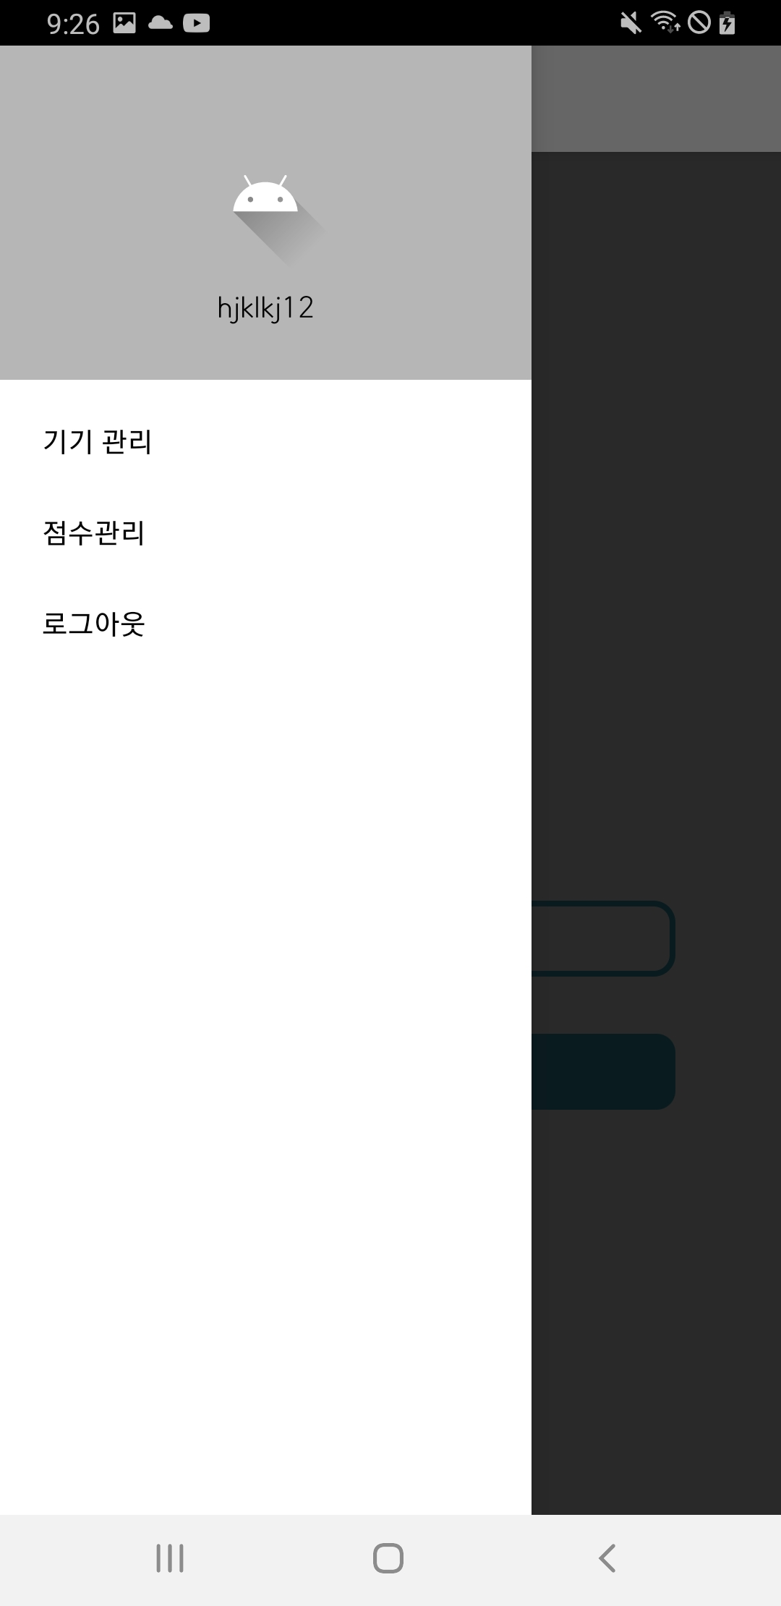
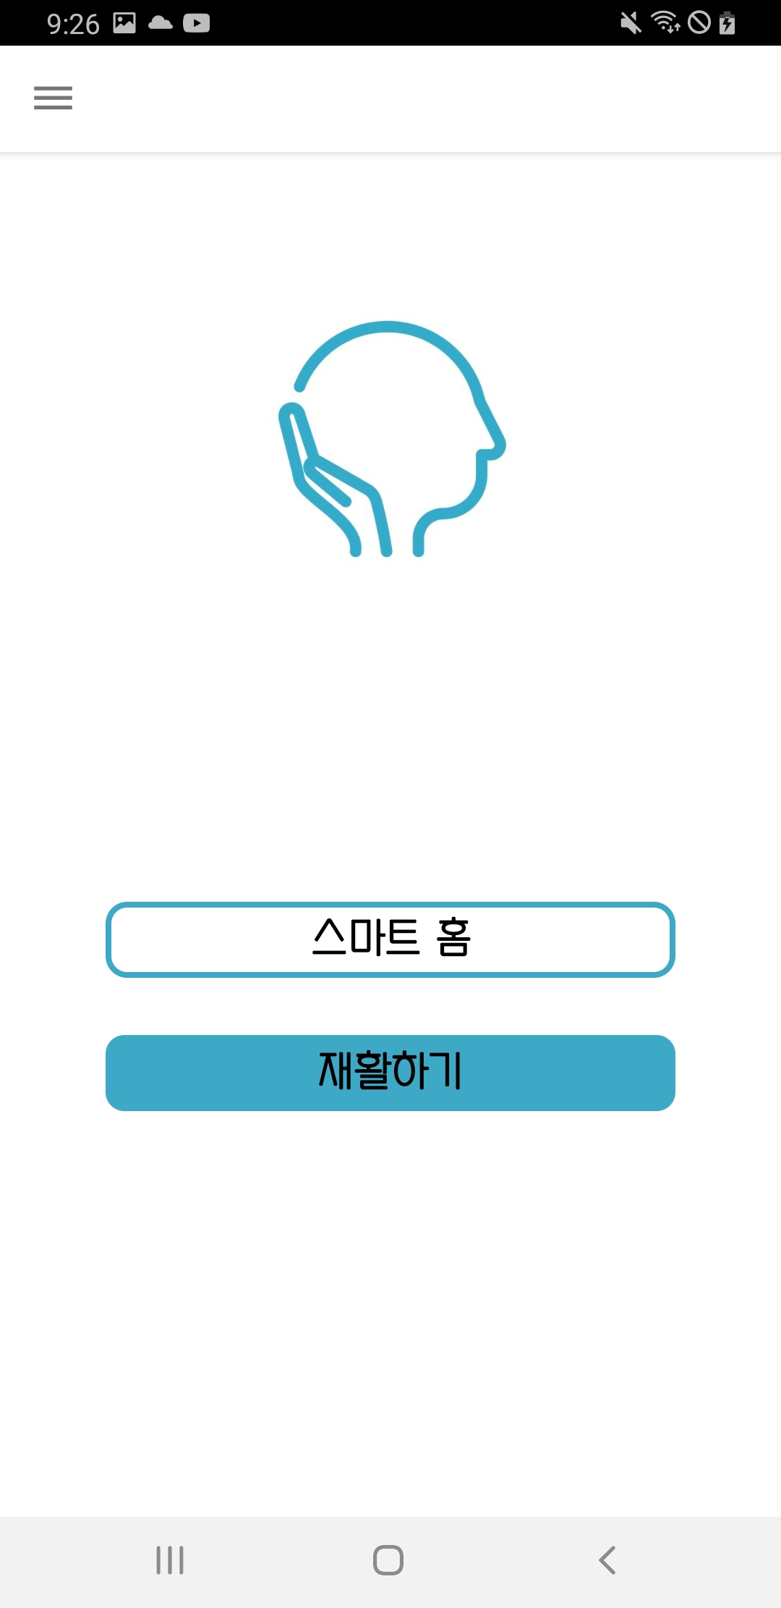
뇌졸중 환자를 위한
모션인식 스마트 홈 애플리케이션
(Motion recognition smart home application for stroke patients)
컴퓨터 공학과
지도교수 : 전광일 교수님
김진, 강정우, 조현근
개발배경
스마트 홈 서비스는 시간이 지날수록 발전
뇌졸중 환자의 수는 지속적으로 증가
뇌졸중 환자를 위한 스마트 홈 서비스는 없음
개발목표 및 내용
손가락 모션을 분류하는 딥러닝 모델을 개발
딥러닝 모델과 STT 기술로 디바이스를 제어하고
재활 프로그램을 실행
SMS 호스팅으로 보호자에게 재활 프로그램 결과를
알림
손가락 모션으로 전등 제어
재활 프로그램 점수
기대효과 및 시장성
개발결과
• 뇌졸중 환자도 스마트 홈 서비스를 사용할 수 있음
• 장애를 가진 사람들을 위한 스마트 홈 서비스가
확대
뇌졸중 환자에게 편리성을
제공하는 스마트 홈 애플리케이션!
시스템 수행 시나리오
앱 기본 화면

